Slide 1





PROCURADURÍA GENERAL DEL ESTADO
CURSO ESPECIALIZADO INCORPORACIÓN DE LAS PERSONAS JURÍDICAS EN EL PROCESO PENAL Y MEDIDAS CAUTELARES APLICADAS A LOS CASOS DE DELITOS DE CORRUPCIÓN
MÓDULO 3
Medidas Cautelares de Naturales Real y Determinación de la Reparación Civil en los Procesos de Corrupción
Centro de
Formación y
Capacitación
Ponente
Manuel Vera Valle
Lima setiembre 2023

Slide 2

Descripción del módulo 3
Centro de
Formación y
Capacitación
Se abordará las medidas cautelares de naturaleza real en los procesos penales de corrupción, la normativa que la regula, así como la jurisprudencia y doctrina referidas a las decisiones tomadas por los tribunales y su interpretación, orientada a complementar su correcta aplicación; luego, la reparación civil y sus reglas para justificar el objeto civil en el proceso penal; y, la determinación de la reparación civil se vuelve especialmente relevante debido a los montos involucrados y la complejidad del daño causado.

Slide 3


Objetivos del curso
Centro de
Formación y
Capacitación
General:
Específico:
El principal objetivo es fortalecer las capacidades de análisis y de aplicación de las medidas cautelares reales en los procesos por delitos de corrupción de funcionarios en los abogados de la Procuraduría Pública Especializada en delitos de corrupción que actúan en representación del Estado .
Comprende la importancia de conocer el alcance fijado en las normas, jurisprudencia y doctrina respecto de las medidas cauterales reales en los procesos penales por delitos de corrupción
Aplica e identifica la metodología y criterios para determinar la reparación civil en los procesos penales de corrupción

Slide 4
Diseño de las sesiones
Centro de
Formación y
Capacitación
Sesión 1 Sincrónica 19.09.23 | Tema1: Normativa, jurisprudencia y doctrina que regula las medidas cautelares de naturaleza real: Presupuestos materiales y procedimiento de las medidas cautelares reales Las medidas cautelares reales penales en el proceso civil. Embargo, incautación. Las medidas cautelares reales penales en el proceso penal. Decomiso, multa y otro. | Evaluación de entrada Exposición magistral activa Análisis de caso 1 Debate de caso (actividad calificada) | 12 Preguntas PPT sesión 1 Caso 1 PPT presentación del caso (rúbrica)
Sesión 2 21.09.23 | Tema 2: La reparación civil en el proceso penal: El objeto del proceso y el rol del actor civil. Pretensión y sus presupuestos La cuantificación de la pretensión civil en los casos de corrupción | Exposición magistral activa Análisis de caso 2 Debate de caso | PPT sesión 2 Caso 2 PPT presentación del caso
Sesión 3 22.09.23 | Tema 3: Determinación de la reparación civil en los procesos de corrupción: La motivación de la responsabilidad civil en los delitos de corrupción Efectos de la responsabilidad civil en los casos de corrupción | Exposición magistral activa Análisis de caso 3 Debate de caso Evaluación de salida | PPT sesión 3 Caso 3 PPT presentación del caso 12 Preguntas

Slide 5
Sesión 1: T2: La reparación civil en el proceso penal
Centro de
Formación y
Capacitación
Partes de la sesión | Tema / actividad | Materiales / herramientas
18:00 a 19:00 Exposición | Acción civil y el objeto civil del proceso penal. El rol del actor civil. Pretensión y sus presupuestos | PPT o Prezi y classroom
19:15 a 20:05 Exposición | La cuantificación de la pretensión civil en los casos de corrupción | Lecturas y PPT o Prezi
20:05 a 20:45 Actividad práctica | Análisis de caso | Caso y PPT o Jamboard
20:45 a 21:00 Cierre | Principales conclusiones | PPT o Prezi

Slide 6
Acción civil (arts. 11-15 CPP)
Centro de
Formación y
Capacitación
01
Concepto
Ex danno, no ex delito
Disponible
Independencia de la acción penal
02
Legitimación activa
Perjudicado por el delito
MP legitimación por sustitución
03
Legitimación pasiva
Intervinientes en el delito, aseguradora, persona jurídica y tercero civil
04
Petición
Acción de condena pura
Restitución, reparación, indemnización
05
Causa de pedir
Conducta dañosa y vínculo

Slide 7
El objeto civil en el proceso penal
Centro de
Formación y
Capacitación
El objeto del proceso penal
  Objeto penal
  Objeto civil ex delito
La pretensión civil (elementos)
  Subjetivos
    Juez penal
    Actor civil o fiscal
    Responsables civiles
  Objetivos
    Causa de pedir: acto u omisión dañosa (art. 1969 CC)
    Petición
  Formales
    Fiscal en la acusación, o
    Actor civil al constituirse y contestar la acusación

Slide 8
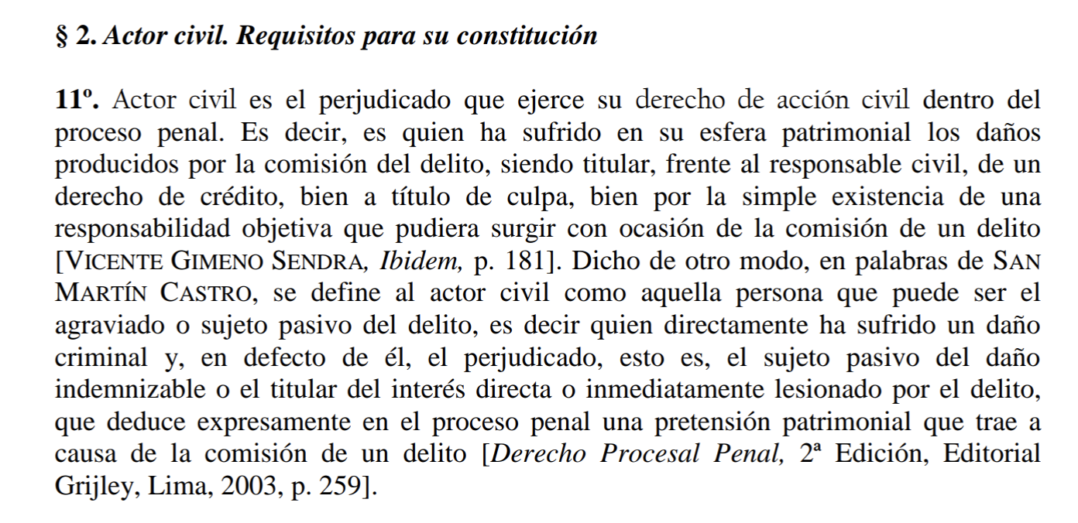
Centro de
Formación y
Capacitación
Acuerdo Plenario N.° 5-2011 sobre constitución en actor civil
Se debe individualizar el quantum indemnizatorio
Tipo y alcance de los daños resarcibles

Slide 9

El rol del actor civil (PPEDCF)
Centro de
Formación y
Capacitación
Naturaleza jurídica
Presupuestos
Rol de la procuraduría pública especializada y su régimen obligatorio o no (art. 92)

Slide 10
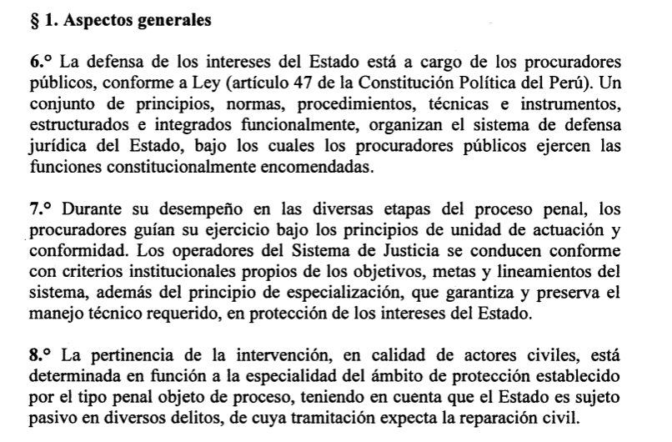
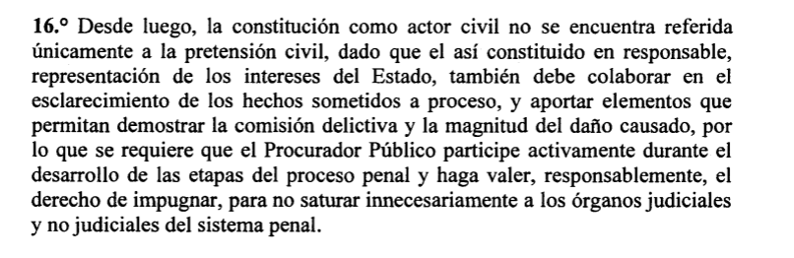
Centro de
Formación y
Capacitación
Acuerdo Plenario N.° 4-2011 sobre concurrencia de procuradores
Criterio de especialidad o decisión de Presidencia de Consejo de Defensa (hoy Procurador General)
D. Leg. 1326 y reglamento

Slide 11
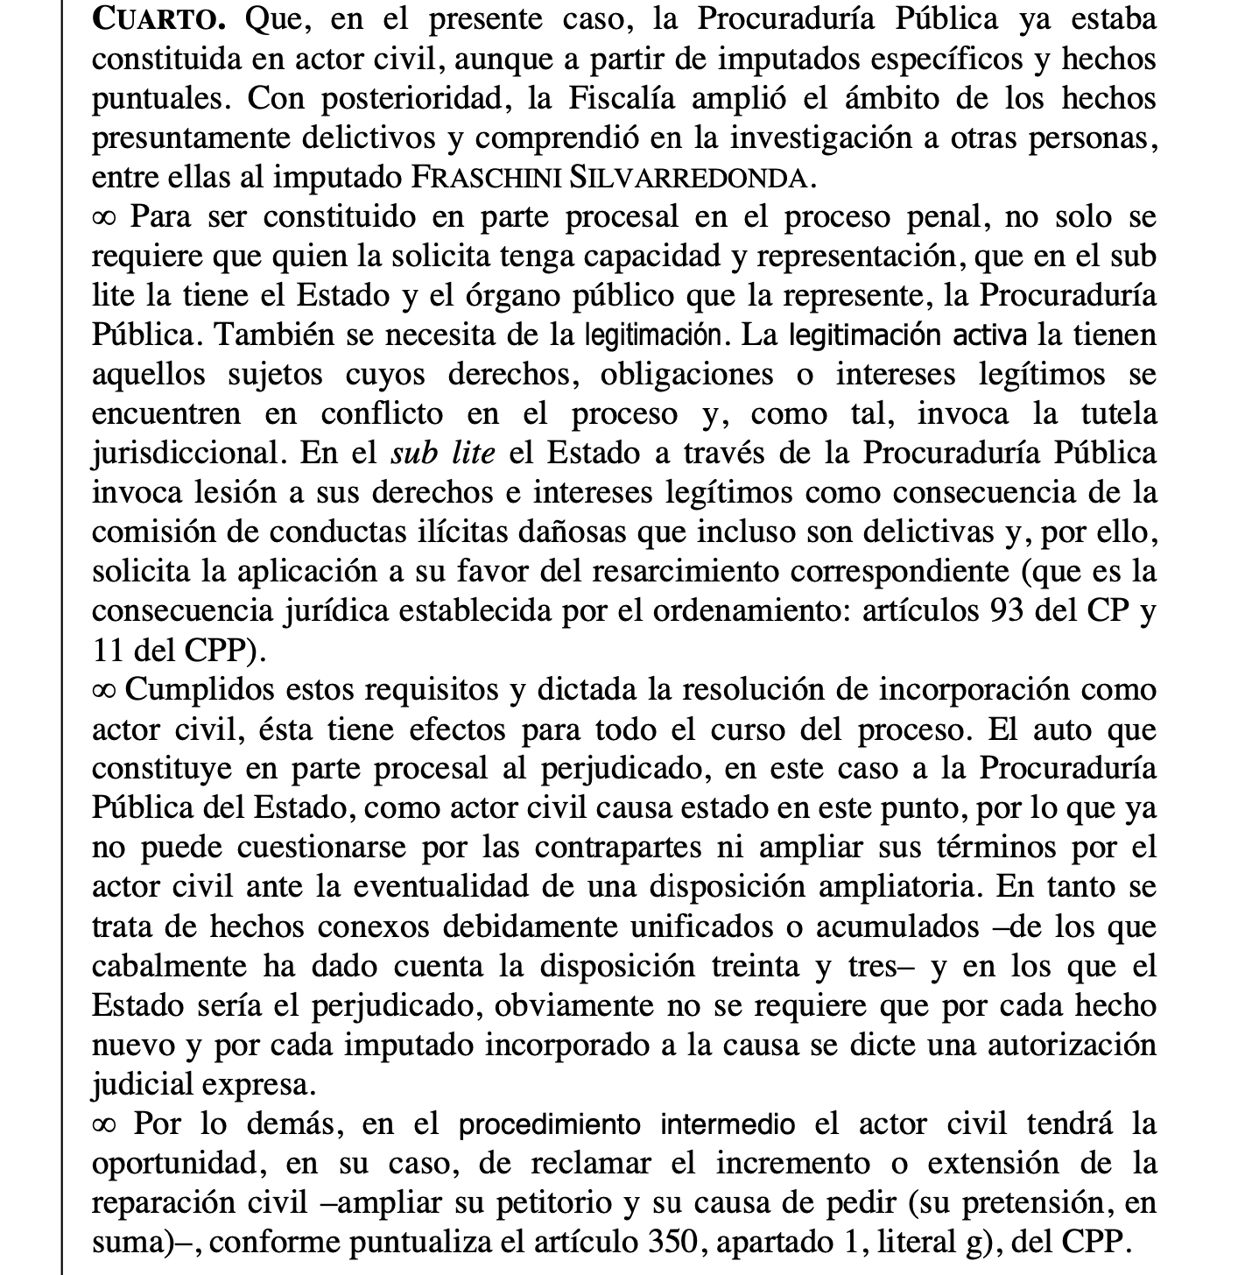
Centro de
Formación y
Capacitación
Casación 671-2022-Nacional
¿Es necesaria la ampliación de la constitución en actor civil ante la ampliación de la investigación?
Rpta: NO.

Slide 12
La cuantificación de la pretensión civil en los casos de corrupción. Precedentes relevantes
Centro de
Formación y
Capacitación
STC 01275-2022-PHC/TC
Anita Andrade Botteri
2000–2006
2007
La cuantificación genérica del daño en delitos de corrupción (“proporción”)
La cuantificación del año post 2006
  Caso Canchaya (2007)
  Caso Morales Zapata (2012)
  Caso Chehade Moya (2012)
  Caso Martinez Arboleda (2020)
A.P. 6-2006
Caso Palacios Vilar
R.N. N.° 948-2008-Junín
Marcelino Arge Chanca
A.P. 5-2011
A.P. 4-2019

Slide 13
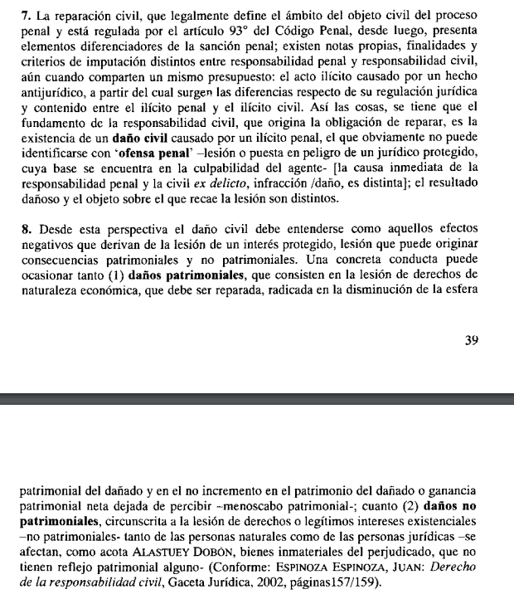
Centro de
Formación y
Capacitación
Acuerdo Plenario 6-2006
Diferencia entre daño civil y ofensa penal
Reparación civil en delitos de peligro abstracto

Slide 14
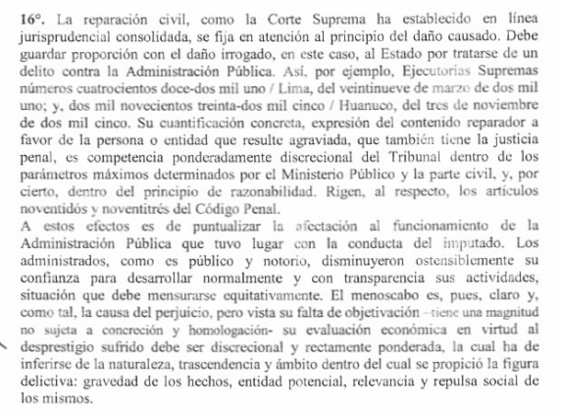
Centro de
Formación y
Capacitación
Sentencia Exp. 06-2006-A.V.
Consolidada línea jurisprudencial
Principio del daño causado
Proporción
Delito contra la Adm. Pub.
  Ponderación discrecional
  Dentro de parámetros máximos
  Principio de razonabilidad

Slide 15
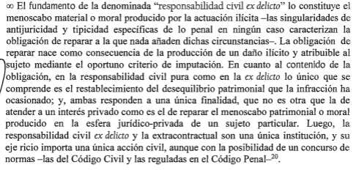
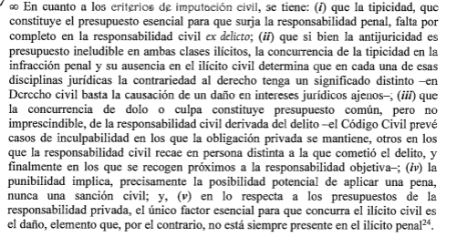
Centro de
Formación y
Capacitación
Acuerdo Plenario N.° 4-2019.
Finalidad de responsabilidad civil: atender un interés privado de reparación por menoscabo patrimonial o extrapatrimonial
Elementos
  Atipicidad
  Antijuricidad propia
  Atribución subjetiva
  Resarcibilidad independiente
  Principio de daño

Slide 16
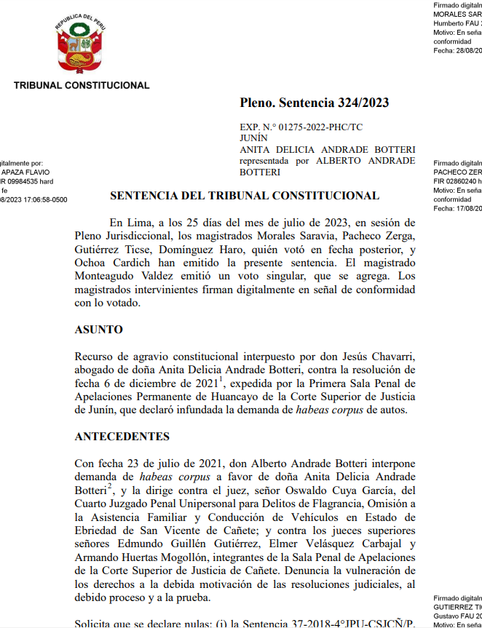
Centro de
Formación y
Capacitación
Nuevo precedente vinculante
STC Exp. 01275-2022-PHC/TC
Anita Andrade Botteri
Necesidad de motivar la reparación civil en sentencias penales
  Motivación sobre el monto por el daño solicitado
  Motivación por la naturaleza de pretensión: restitución de bien, reparación y/o indemnización por daños y perjuicios
  Motivación sobre el factor de atribución al sujeto
  Motivación sobre razonabilidad y proporcionalidad
  Motivación considerando derecho de la víctima

Slide 17

Centro de
Formación y
Capacitación
Actividad en grupo
Lea la Casación 189-2019/Lima Norte
Luego analicen e indique cuales son los criterios que se ha establecido en cuanto a la motivación del daño causado en el delito de colusión

